Slide 1
GENÇLİĞİN ANLAM DÜNYASI VE GELECEĞE BAKIŞ

Slide 2
ANLAM ARAYIŞI
İnsanın tarih boyunca en önemli meselesi anlam olmuştur.
Anlamı arama, yaratılmışlar içerisinde sadece insana özgü bir niteliktir.
Anlama kayıtsız kalmak insan için en abes şeydir.
İnsanî tüm krizlerin altında anlamdan kaçış vardır.
Anlamdan kaçış büyük bir zulümdür.

Slide 3
Anlam gerçekte bir arayıştır. Anlamlı yaşanan bir hayat ancak insana mutluluk verir.
Mutluluk bile bizim bir çabamız olmadan gelmişse onun bile anlamı yoktur.
Anlamı sağlayan en önemli şey insanın nereye ve kime ait olduğunu bilmesidir.
Fıtrat ait olma gerçeği ile donatılmıştır.
İnsan buna sırt çevirdiğinde veya duyarsız davrandığında kendisine zulmediyor demektir.

Slide 4
fıtrata aykırı her şey hastalık üretir.

Slide 5
İçinde yaşadığımız dünya insanı bir anlam ve değer üretmekten alıkoyuyor.
İnsanın temel meselesi hayatı niçin yaşadığını bulmaktır. Hayatın niçinine cevap bulan nasılına haydi haydi cevap bulur.
Bilim bize nasıl bir hayat yaşayacağımızı söyler ama niçin bir hayat yaşayacağımız söyleyemez.
Modern çağ bir anestezi çağıdır.

Slide 6
Dijital dünya bizim içinde doğduğumuz bir dünya değil, bilakis önümüze konmuş bir dünyadır.
Biz İslami ve insani olanların farkında olursak, onlara tutunursak ancak o zaman anlamın farkında olur ve anlamı koruruz.
İnsan Allah’a tutunursa hayatının anlamı olur.
İnsan Allaha yabancılaştığı oranda hayat başka anlamlara evriliyor. Öyle ki günahın bile anlamı değişiyor.

Slide 7
Hepimiz modern dünyanın aslında yetimleriyiz.
İnsan kendi hayatını ancak bir anlam ve gaye doğrultusunda yaşarsa dönüştürebilir.
Anlam denilen şey bizim ötemizde bir şeydir. Anlam bizim kişisel benliklerimizin fevkinde bir şeydir.
Günümüz insanı anlamı yitirdiği için narsist bir insana dönüşmüştür.
Herkes haklarından bahsediyor ama kimse sorumluluklarından bahsetmiyor.

Slide 8
Anlamı büyütmek için kendimizi küçültmeliyiz.
İnsanın kendisini küçültebilmesi en büyük ile irtibata geçmesi gerekir. İnsan ancak en büyükle irtibatla kurduğunda anlam üretebilir, değer katabilir.
İnsan anlamlı bir hayat yaşamak istiyorsa, anlamın farkına varmak istiyorsa yüce değerlerin peşinde koşmalıdır.

Slide 9
Anlaşılamamak bir insan, bir genç ve özellikle de dijital dünyanın gençleri için büyük bir sorundur.
Carullah ez-Zemahşeri'nin (h.538), Esasü'l-Belaga isimli eserinde ‘feta’nın fütüvveti açık olan demek olduğunu, ‘fütüvvet’in ise; hürriyet ve cömertlik anlamına geldiğini ifade eder. Abdurrahman ibn Hassan'ın şu şiiriyle de bu sözünü delillendirir:
‘‘ Feta/genç, asalet ve yüceliği temsil eden gençtir.
Genç, çocukluğun kararsızlığını temsil eden değildir.’’

Slide 10
Hangi çağın genci olursa olsun genç bir köprüdür. O, gelenekle- geleceği, mazi ile atiyi birbirine bağlar.
İbn Manzur (h.711) da meşhur eseri, Lisanü'l-Arab'da feta kelimesini açıklarken İbn Kuteybi' den bir alıntı yapar. İbn Kuteybe 'nin bir şiirle desteklediği görüşte, feta, "yeni ve genç" anlamına gelmez. O özellikle "a damların kamil olanıdır."
Şiirde ise şöyle söylenir:
‘Genç, her musibeti göğüsleyendir.
Genç, nimetler içinde olan değildir.’’

Slide 11
Gençler insanlık tarihi boyunca önce anne ve babaların sonra da milletlerin yarınlarına dair hep ümit kaynağı olmuştur.
Gençlik dönemi başlı başına bir kriz dönemi, bir sorun yumağı değildir.
Gençlik dönemi heyecan, aksiyon, kendini hissettirme, varlığını ispat ettirme, kendine yol bulmanın yoğun yaşandığı bir dönemdir. Diğer yandan itiraz etmenin, karşı çıkmanın, isyan duygularının öne çıktığı bir dönemdir.

Slide 12
Gençlik dönemi duyguları kavga edilmesi ve yok edilmesi gereken duygular değildir. Genç kendini arayandır. Gençlik dönemi ise bir arayış dönemidir.
Kendini arayan ve arayış içerisinde olan insan kendini ispat etmek ister.

Slide 13
Gençlik döneminde iki duygu çok güçlüdür. Din ve değerler duygusu, cinsellik duygusu
Genç sorgulayan adamdır.
Anlam gencin en önemli ihtiyacıdır.

Slide 14
Gençlik döneminde dini duyguları krizleri yönetmek için ne yapmalıyız, gelecek hayatlarına nasıl bir katkı sunabiliriz.
Muhatabımızı tanımalıyız, gençlik duygularının farkında olmalıyız.
Anlamaya çalışmalıyız.
Kendisine değer verdiğimizi hissettirmeliyiz.
Sözlü yüklemelerle değil hayatın içinde kalarak rehberlik etmeliyiz.
Süreci doğru, bilinçli yönetmeliyiz.

Slide 15
İslam'ın evren ve insan tasavvurunu gence doğru anlatmalıyız.
Bir genç için hayatın merkezinde olan şey imtihandan daha çok Allah’ın ona verdiği değer ve imkandır.

Slide 16
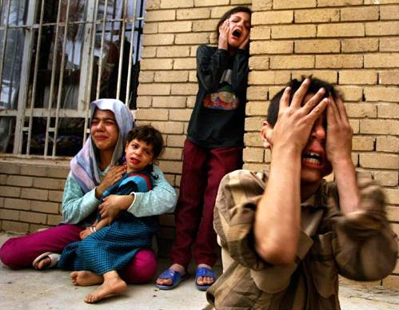
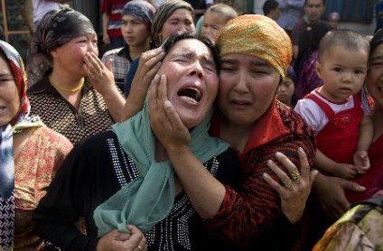
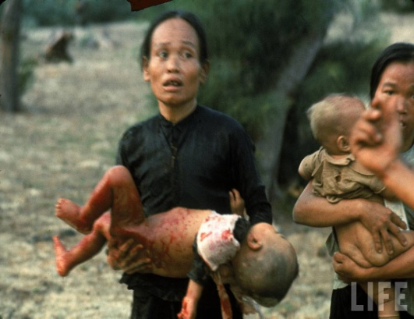
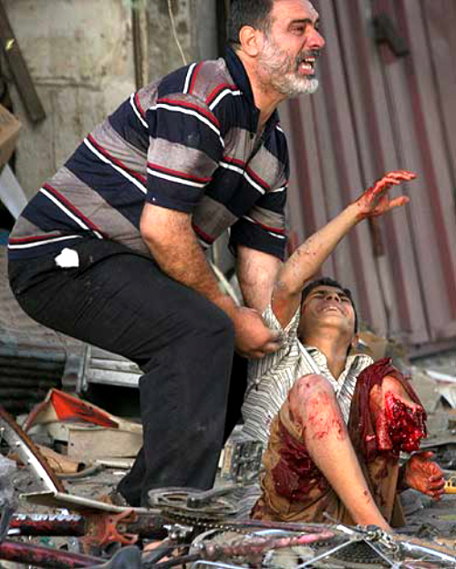
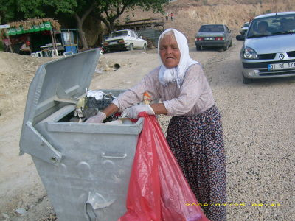
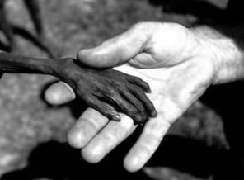
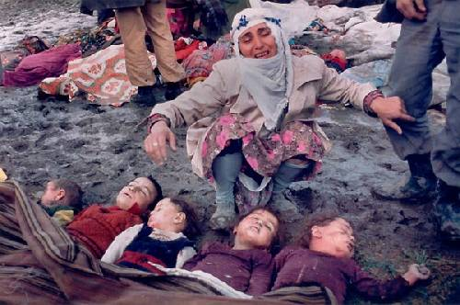
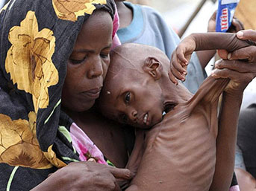
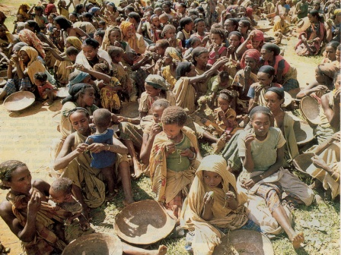
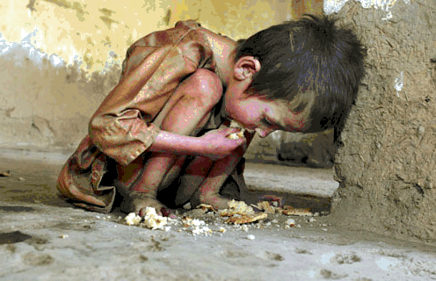
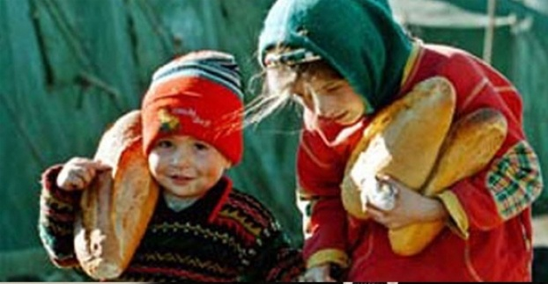
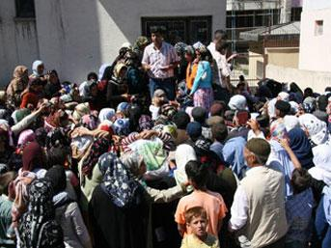
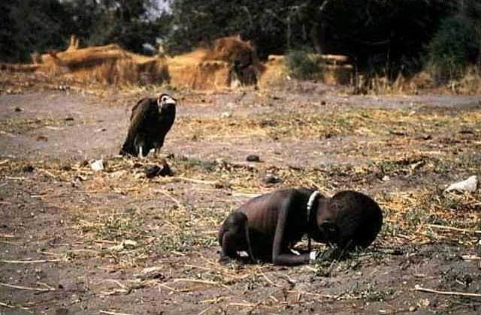
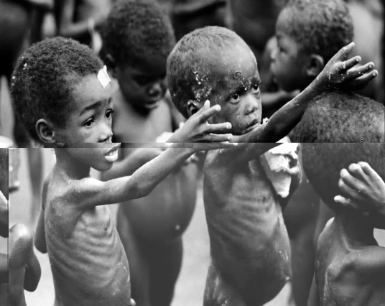
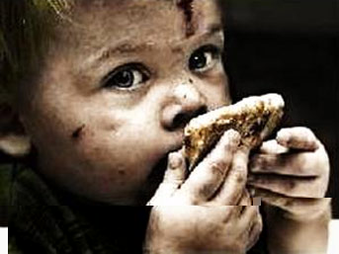

Slide 17
BU GEZEGENDE
Bu gezegende, 8 Milyara yakın insan yaşıyor
795 milyon insan her gece aç yatıyor.
Her 12 saniyede 1 bir çocuk açlık nedeni ile ölüyor
2 milyar insan yoksulluk sınırının altında yaşıyor
Her 4 saniyede 1 bir insan mülteci durumuna düşüyor
100 Milyon civarında mülteci var. 96 ülkeden mülteci var
Sanayileşmiş ülkelerde bile 100 milyonu aşkın yoksul insan var
1,5 milyar insan sağlıklı içme suyuna sahip değil
2,4 milyar insan sağlık hizmetlerinden yararlanamıyor
64 ülkede 110 milyon kara mayını var
Günde 30 bin çocuk önlenebilir hastalıklardan ölüyor.
Yaklaşık 900 1 milyar yetişkin çocuk okuma yazma bilmiyor.
Dünya nüfusunun neredeyse yarısı günlük 2 doların altında bir ücretle çalışıyor.

Slide 18
YİNE BU GEZEGENDE
Dünyanın en zengin 8 kişisinin serveti 426 milyar dolar.
Dünyadaki en yoksul 3.6 milyar insanın varlıkları toplamı 409 milyar dolar
Kozmetik için 1 yılda harcanan tutar 200 milyar dolar
Sadece futbolda 600 milyar dolarlık bir Pazar var
Gelişmiş 6 ülkede sadece 1 ayda kedi köpek maması için harcanan tutar 2,6 milyar dolar.

Slide 19
ÇIKIŞ YOLU
İman-Bilgi-Ahlak-Aksiyon
Daha iyi bir dünya mümkündür. Önce buna inanmalıyız.
Tarihini bilmeyenin coğrafyasını başkaları çizer. Medeniyetini tanımalısın.
Merhamet teknolojiden daha önemlidir.
Tevazu en büyük değerdir.
Medeniyetin/insanlığın ölçüsü; kişinin zayıflar, kendinden olmayanlar ve tabiatla olan ilişkisinde ortaya çıkar.
Farklı düşünüyor/giyiniyor olmamız merhameti büyütmek, adaleti güçlendirmek için buluşmamıza engel değildir.
Bi saniye… Dünya hepimize yeter.
Gülümse… Zor değil.

Slide 20
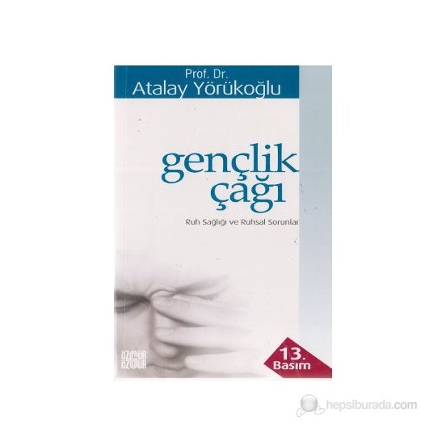




Slide 21
TEŞEKKÜRLER
OSMAN KILINÇ
Başkanlık Vaizi

